Slide 1
Modelando la Firma: dinámica de Costos en el Problema de Agencia
Universidad de Los Andes
Facultad de Ciencias Económicas y Sociales
Sección de Estudios de Postgrado en Economía
Maestría en Economía
Anteproyecto
Autor: Douglas Gil Contreras
Tutor: Vicente Ramírez
Mayo 2010

Slide 2
¿Por qué existen las Empresas?
¿Participar en el mercado para comprar un cierto insumo o servicio o fabricarlo internamente?
¿Iniciar una firma para fabricar el insumo afecta el ámbito y límites de la misma?
¿Estima que la producción interna de un bien o servicio puede ser más eficiente que la obtención de éstos a través del mercado?
¿Cuándo expandir o aminorar la integración vertical de su empresa?
¿Cuándo entrar en una nueva línea de negocio?
Anteproyecto

Slide 3
¿Por qué existen las Empresas?
Hace más de 70 años Ronal Coase (1937) establecía las bases para la respuestas a todas esas preguntas.
¿Por qué existen las Empresas? Y su respuesta giraba en torno a los costos de uso del mercado y la forma de reducirlos,
creando la Teoría de la Firma.
Anteproyecto

Slide 4
¿Por qué existen las Empresas?
costos asociados a la existencia de la empresa
Costos de transacción en el uso del mercado
Costos de coordinar y producir internamente.
Anteproyecto

Slide 5
Teorías de la Firma
Basadas en costos de transacción
  Costos de transacción
  Derechos de propiedad
Basadas en costos de coordinación
  Diseño de tareas y sistemas de incentivos
  Conocimiento
  Problema de Agencia
Anteproyecto

Slide 6

Problema de Agencia
Se define una relación de agencia como un contrato en virtud del cual una o más personas (Principal(es)) contrata a otra persona (el agente) para realizar algún servicio en su nombre que implica delegar alguna autoridad para la toma de decisiones del agente (Jensen y Meckling, 1976).
Costos de Supervisión
Costos de Fianza
Costos por Perdida Residual
Costos de Agencia
Anteproyecto
Definiciones:
X = (x₁, x₂,...,x_{n}) factores y actividades de las que él agente obtiene beneficios no-pecuniarios
C(X) = El costo total de proveer una cantidad dada de éstos ítems
P(X) = Valor total de los beneficios productivos de X para la Firma
B(X) = P(X) – C(X) beneficio neto de la Firma
Los niveles óptimos de los factores y las actividades de X se definen por X * tal que

Slide 7
(Jensen y Meckling, 1976)
Para cualquier X ≥ X*
F ≡ B(X *) - B (X)>0 mide el costo de proveer un incremento (X – X*) de los factores y actividades que generan utilidad al agente
F
es el valor de mercado máximo de la Firma
restricción que un solo propietario-gerente enfrenta la hora de decidir la cantidad de ingresos no pecuniarios
Anteproyecto
Los gustos de los propietarios-gerentes por la riqueza y los beneficios no pecuniarios se representan por un sistema de curvas de indiferencia, U₁, U₂, U₃
V₁P₁ restricción con venta(1-α) de la firma (pendiente –α) pasa por D
V₂P₂, restricción con venta de(1-α) de la firma (pendiente de –α) bienestar máximo si es tang a U₃ en B para satisfacción de ambos

Slide 8
Dinámica de Sistemas (DS)
Está basada en la teoría de la dinámica no lineal y control desarrolladas en matemáticas, física e ingeniería, que ha sido aplicada ya con éxito al comportamiento en la economía, y otras ciencias sociales y por ende al comportamiento de los humanos, (Sterman, 2000).
Anteproyecto

Slide 9
Dinámica de Sistemas (DS)
La mayoría de fenómenos en las ciencias sociales y en especial en la economía poseen comportamientos no lineales, ej. exponenciales (Jensen y Meckling, 1976).
Un análisis de los lazos de realimentación positiva empleados corrientemente en el modelado mediante DS muestra presenta conductas de crecimiento exponencial (Ashford, 1995)
Anteproyecto
Modelando la Firma: Dinámica de Costos en el problema de Agencia

Slide 10
Dinámica de Sistemas
El comportamiento de un sistema surge de su estructura.
Lazos de retroalimentación
Niveles y flujos
No linealidades
Estructura
Estructura física
Institucional del sistema
Decisiones de los agentes
Anteproyecto

Slide 11
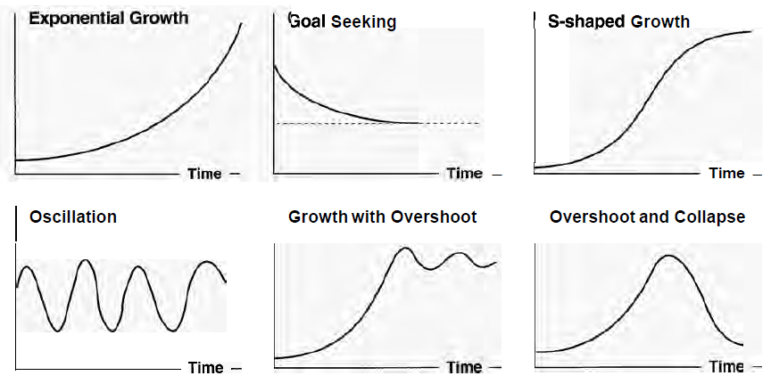
Comportamientos, DS
Anteproyecto
Sterman D. J. (2000)

Slide 12
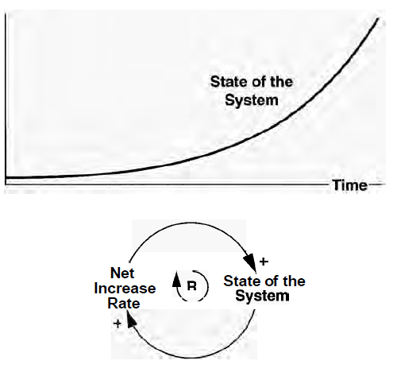
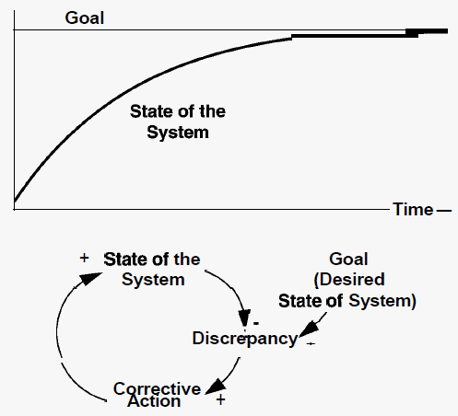
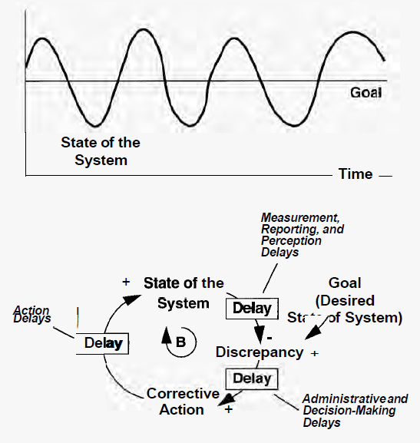
Estructuras DS
Anteproyecto
Sterman D. J. (2000)

Slide 13
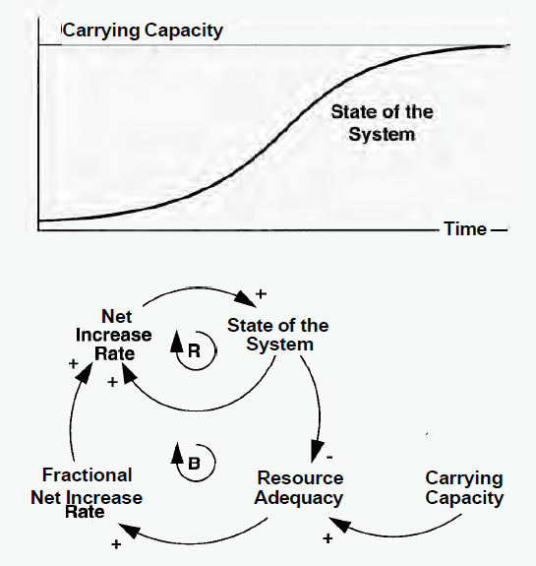
Dinámica de Sistemas
Anteproyecto
Sterman D. J. (2000)

Slide 14
Dinámica de Sistemas
Algunas estructuras diferentes pueden tener el mismo comportamiento. Asimismo, diferentes comportamientos pueden ser generados por la misma estructura y esto puede ser logrado cambiando los valores iníciales de las existencias (valores iníciales de los llamados niveles) o los valores de los parámetros (tasas de los flujos), resultando esto ventajoso para cuando se deban considerar diferentes comportamientos de los costos en la teoría de la Firma
Anteproyecto

Slide 15
Objetivos
Objetivo General
  Analizar el comportamiento de los costos en la teoría de Agencia para Desarrollar un modelo bajo la óptica de la dinámica de sistemas, como elemento que apoye la toma de decisiones y estrategia empresarial.
Anteproyecto

Slide 16
Objetivos
Objetivos Específicos
Estudiar desde la óptica de los costos, todos los enfoques de la teoría de la firma.
Explicar la evolución de los costos de transacción , Coordinación, Producción y Control, expansión o reducción de la integración vertical, en la teoría de la firma.
Anteproyecto

Slide 17
Objetivos
Objetivos Específicos
  Establecer un vínculo entre la dinámica de sistemas y los costos, en el problema de Agencia.
  Cuantificar los mecanismos de gobierno corporativo como costos en la teoría de agencia y su incidencia en la firma.
  Establecer un estudio sistémico a través de la dinámica de los costos en la toma de decisiones.
Anteproyecto

